Slide 1
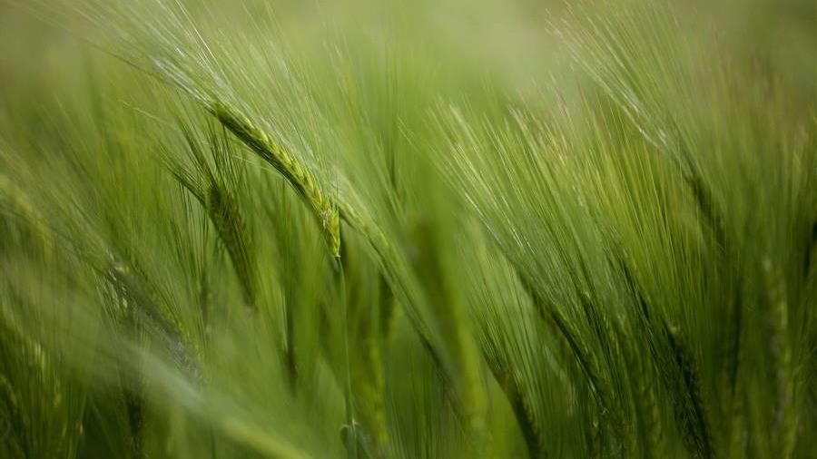
Tout savoir sur la collecte des matières putrescibles
SÉANCE D’INFORMATION AUX CITOYENS
MAI 2024

Slide 2
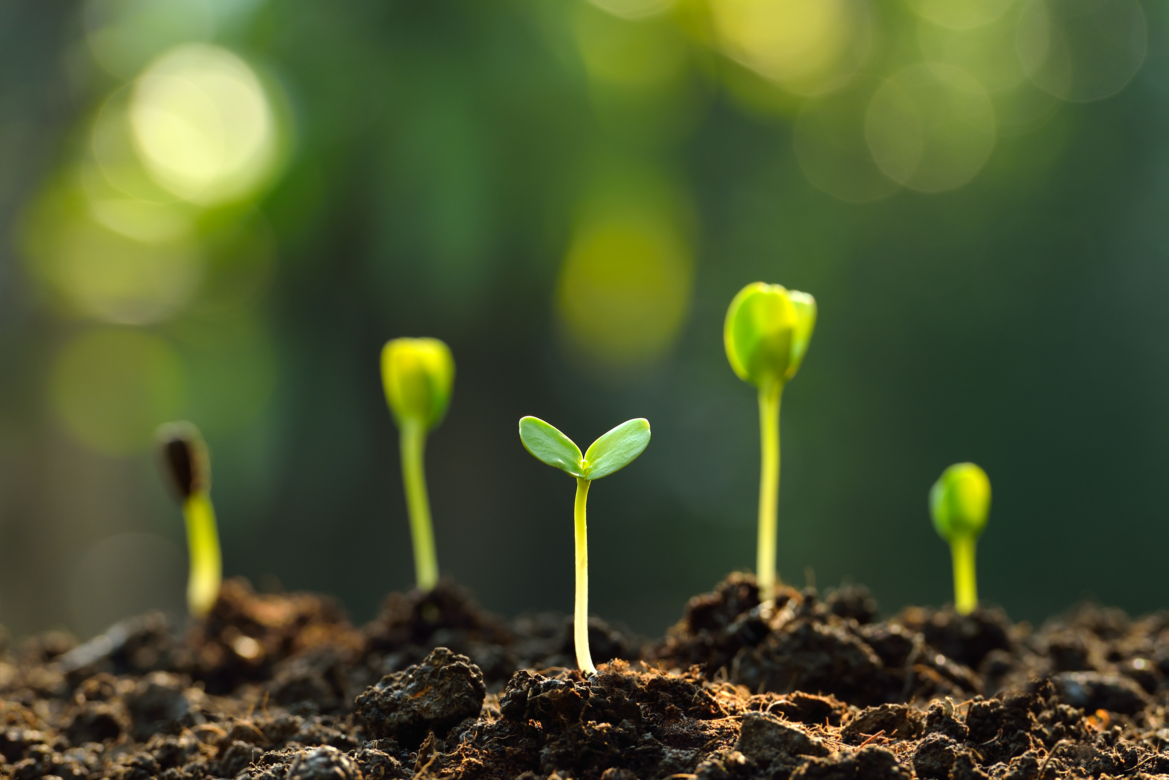
MOT DE BIENVENUE
Utile, simple et maintenant chez nous !
Afin de répondre aux exigences gouvernementales qui visent le bannissement des matières organiques des sites d’enfouissement , la collecte des matières organiques est maintenant mise en place à Saint-Joseph-de-Coleraine.
Les matières organiques représentent près de 50% de la contenue de votre poubelle. En les valorisant, on réduit grandement les gaz à effet de serre ainsi que les liquides contaminés générés par les matières organiques dans les sites d’enfouissement.

Slide 3
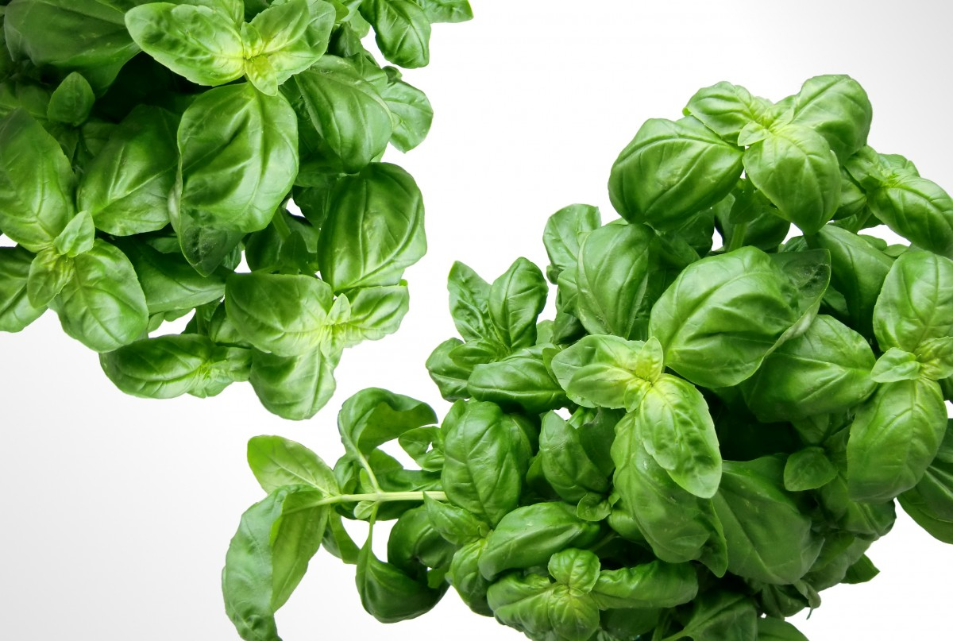
Objectifs de la rencontre
Expliquer pourquoi une telle collecte
Logistique de collectes
Matières acceptées
Trucs et astuces
Répondre à vos questions

Slide 4
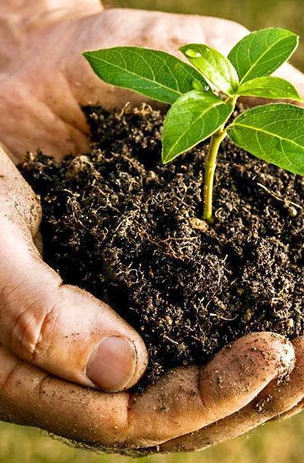
Expliquer pourquoi une telle collecte
environnement
-Les émissions de méthanes et de CO2 causés par les matières organiques enfouies représentent 5.9 % des émissions québécoises totales de gaz à effets de serre. En conséquence, le compostage nous permet de réduire les effets de serre.
-Les matières organiques ne sont pas des déchets puisqu’elles sont très facilement valorisables, bien qu’elles soient actuellement vues comme telles et que nous payions pour nous en départir. Elles représentent une ressource inestimable pour la production de l’enrichissement de notre sol.
-Réduire collectivement la quantité de déchets que nous produisons.
-Viser une meilleure performance dans la gestion de nos matières résiduelles.
-Diminuer les coûts reliés aux frais d’enfouissement des matières résiduelles.
Toutes ces raisons sont bonnes pour valoriser les résidus alimentaires.
Nous croyons sincèrement que les bénéfices du compostage valent les efforts et le temps requis
Nous avons développé un pamphlet avec une foule d’information utile pour vous faciliter la tâche au quotidien dans la mise en place de cette nouvelle habitude de vie.
Cette photo par Auteur inconnu est soumise à la licence CC BY-NC-ND

Slide 5
Expliquer pourquoi une telle collecte
Politique québécoise de gestion des matières résiduelles (1998-2008)
Accord de partenariat
Dans le cadre de l’Accord de partenariat avec les municipalités, le gouvernement du Québec et les municipalités ont convenu d’ajouter des incitatifs relatifs à la gestion des matières organiques aux critères d’établissement de la performance territoriale. Elle permettra de reconnaître les efforts déployés par les municipalités qui ont pris ce virage déterminant pour favoriser le recyclage des matières organiques.
Selon les objectifs qui nous ont été fixés par la Politique québécoise de gestion des matières résiduelles, il sera interdit au Québec d’éliminer des matières organiques. L’objectif est de valoriser 60 % des matières organiques générées.
C’est pourquoi votre collaboration à ce projet collectif est essentielle!
Le cadre normatif établi par le MDDELCC (ministère de l’Environnement, de la Lutte contre les changements climatiques, de la Faune et des Parcs) prévoit des pénalités financières aux municipalités qui ne respectent pas l’objectif fixé par la politique.
Cette photo par Auteur inconnu est soumise à la licence CC BY-NC-ND

Slide 6
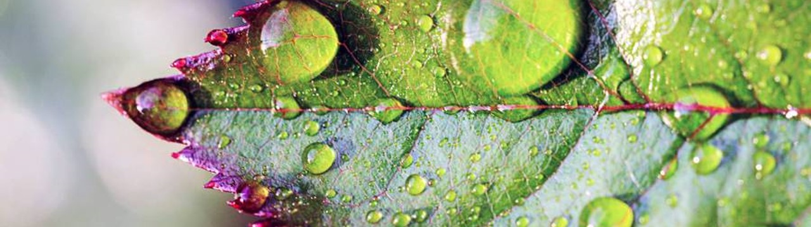
Logistique de collecte
DISTRIBUTION DES BACS : DU 15 AU 19 AVRIL 2024
PREMIÈRE CUEILLETTE: 30 AVRIL 2024
FRÉQUENCE DE CUEILLETTE: TOUS LES MARDIS JUSQU’AU 19 NOV. 2024

Slide 7
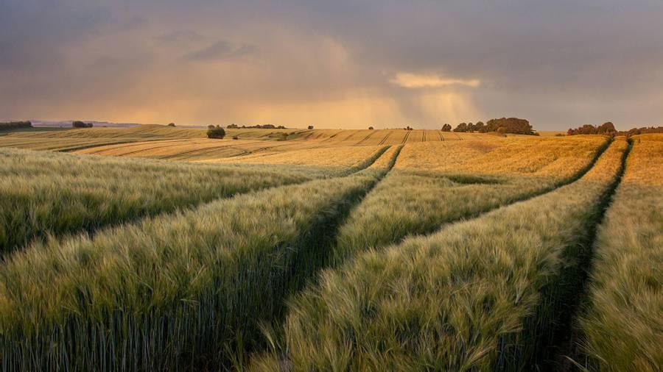
MATIÈRES ACCEPTÉES
MATIÈRES ACCEPTÉES
RÉSIDUS D’ALIMENTS:
Fruits et légumes incluant noyaux
Pain, pâtes, farine, sucre et autres produits céréaliers
Si cuits : viandes, volailles, poissons, fruits de mer incluant les os, les arêtes, la peau, les graisses et les coquilles.
Produits laitiers
Aliments périmés sans l’emballage
Grains et filtres à café
Sachets de thé et de tisane
Dessert et sucreries
Noix et leurs coquilles
Œufs et leurs coquilles
Nourriture d’animaux
AUTRE MATIÈRE ORGANIQUE:
Fleurs, plantes d’intérieur et restants d’empotage, incluant le sable et la terre (petite quantité)
Bâton ou cure-dents en bois, cheveux, poils, plumes
Serviettes de table, papier essuie-mains, essuie-tout et mouchoirs
Papiers et cartons souillés d’aliments : Assiettes de carton, boites de pizza , sachets en papiers et autres, sans broche de métal, sans plastique, non cirés.
Sacs en papier, avec ou sans pellicule cellulosique compostable a l’intérieur
Litière et excréments d’animaux
Cendres froides
RÉSIDUS VERTS (RÉSIDUS DE JARDIN):
Feuilles mortes, gazon et autres herbes coupées (résidus de plates-bandes, taille de haies, etc.)
Petites branches de moins de 2 cm de diamètre et de 30 cm de longueur (pas de bûche ou souche)
Serviettes de table, papier essuie-mains, essuie-tout et mouchoirs
7

Slide 8
MATIÈRES refusées
MATIÈRES REFUSÉES
RÉSIDUS NON COMPOSTABLES OU CONTAMINÉS:
Contenants et emballages de carton ciré ou de matériaux composites (multicouches avec carton, aluminium et plastiques à l’intérieur)
Soie dentaire, cure-oreilles, tampons démaquillants, lingettes humides
Chandelles
Sacs aspirateurs et leur contenu
Médicaments et déchets biomédicaux
Résidus de construction, rénovation et démolition
Matière recyclable: plastiques, verre, métaux, textiles, fibres (sauf papier et carton pour emballer les résidus alimentaires)
Tout objet électronique, même très petit
Résidus domestiques dangereux : huiles, peintures, pesticides, essence, piles, bois traité, peint ou teint
Feuilles d’assouplisseur, papier essuie-tout enduit de produits chimiques (produits de nettoyage, huile à moteur, peinture, solvant à peinture, etc.)
Nourriture d’animaux
AUTRES MATIÈRES INDÉSIRABLES REFUSÉES:
Animaux ou parties d’animaux morts
Couches, serviettes hygiéniques et tampons
Roches, gravier, pierre (Raclage de terrain)
Créosote
Briquettes de BBQ
Styromousse (polystyrène)
Vêtements, textile et cuir
Tapis et moquette
PAS DE SACS DE PLASTIQUE:
PAS de sacs de plastique réguliers
PAS de sacs de plastique dits biodégradables
PAS de sacs de plastique dits oxodégradables
8

Slide 9

ÇA MANGE QUOI UN BAC BRUN
TROIS RÈGLES TRÈS SIMPLES
Ce qui se mange (ou se mangeait)
Le papier et le carton (souillé, sinon ça va au recyclage)
Les résidus de jardin et les brindilles
On couvre ainsi plus de 95 % de ce qui va dans le bac brun.
IMPORTANT : les sacs de plastique dits compostables NE SONT PAS PERMIS

Slide 10
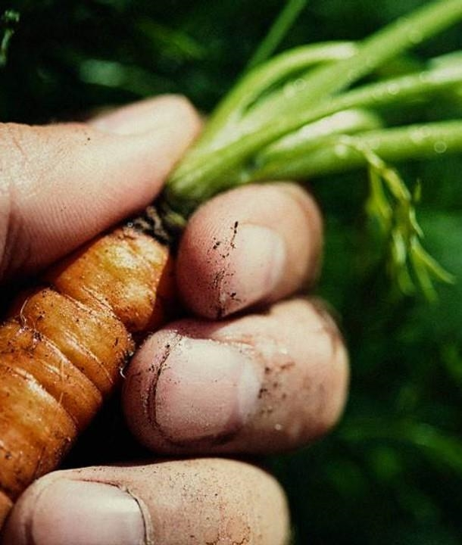
COMMENT PLACER LES MATIÈRES DANS LE BAC ?
POUR LIMITER LES MAUVAISES ODEURS ET LES LARVES DE MOUCHES
En vrac, avec ou sans papier ou carton au fond du bac;
dans un sac de papier
Enveloppés dans du papier journal
Recouvrir de papier ou de feuilles à chaque dépôt
PLUS ON EMBALLE, MOINS ON LAVE!
AUCUN SAC DE PLASTIQUE, SAUF LES SACS COMPOSTABLES

Slide 11
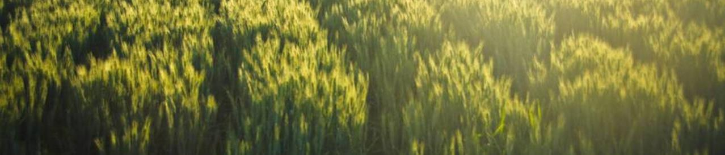
TRUCS ET ASTUCES
1. Geler les matières qui pourraient dégager des odeurs
2. Emballe les matières
3.Problème d’odeurs ou mouches ont l’extérieur.
C’est vraiment LE MEILLEUR truc !
Plus on emballe, moins on lave !
Sortir son bac a chaque collecte;
Entreposer son bac le plus possible a l’ombre;
Rincer le bac suite a chaque collecte avec parfois un peu de vinaigre;
Envelopper les matières;
Y mettre les résidus verts et congeler viandes et poissons jusqu’au matin de la collecte;
Recouvrir les viandes et poissons avec des couches de matériaux secs (feuilles mortes, papier, journal, etc.);

Slide 12
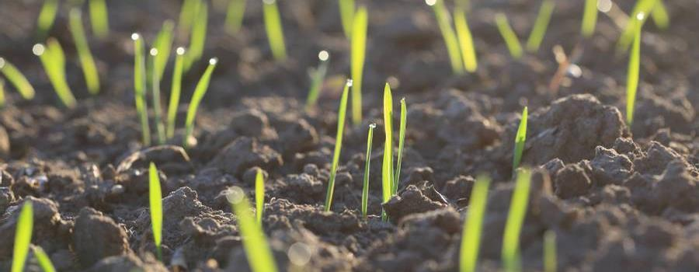
VOUS PARTEZ EN VACANCES ?
PENSEZ À VOTRE BAC BRUN
4.Visites d’animaux
5. Pour diminuer la fréquence de lavage du bac
6. EN HIVER : Les matières ont tendance à coller dans le bac
7.Problème d’odeurs ou mouches à l’intérieur de la cuisine
Utiliser une sangle élastique pour empêcher l’ouverture du bac;
Mettre du Vicks sur le rebord du bac;
Vaporisé du Lysol sur l’intérieur du couvercle;
Congeler viandes et poissons jusqu’au matin de la collecte;
Recouvrir le fond du bac avec du papier ou du carton pour absorber les liquides;
Congeler les matières animales;
Tapisser le fond du bac avec du carton;
Utiliser des sacs de papier;
Geler les matières avant de les déposer dans le bac;
Sortir le bac régulièrement;
Nettoyer le mini-bac au besoin;
Congeler les viandes et poissons;
Recouvrir l’intérieur du bac de papier journal ou utiliser un sac de papier;
Faire des papillotes avec chaque dépôt;
ON PREND ÇA UNE ÉTAPE À LA FOIS ET ON DÉVELOPPE NOTRE PROPRE TECHNIQUE, LA MIEUX ADAPTÉE A NOTRE MÉNAGE
IL EST NORMAL D’AVOIR À ADAPTER NOTRE GESTION DURANT LES PREMIÈRES SEMAINES

Slide 13
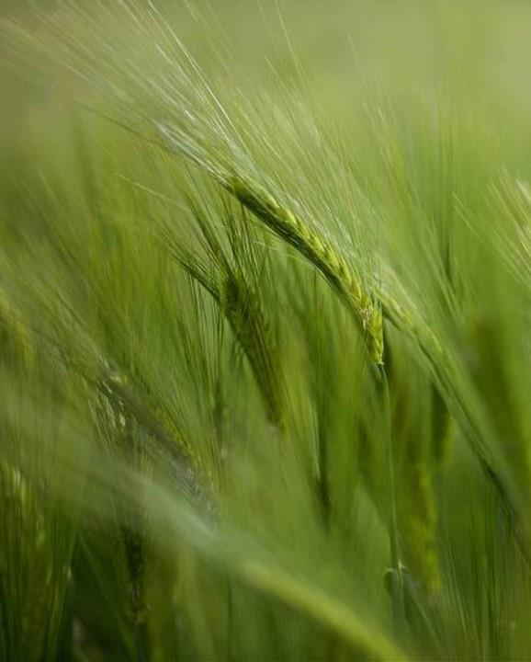
À QUI APPARTIENNENT LES BACS ?
BACS ROULANTS
Le bac roulant appartient au propriétaire de l’immeuble.
PETITS BACS DE CUISINE
Le petit bac de cuisine appartient au propriétaire de l’immeuble.
RÉPARATION DES BACS ROULANTS
Les réparations de votre bac roulant sont de votre responsabilité
Nos gestes du quotient peuvent avoir un grand impact sur l’environnement. Il suffit parfois d’un minimum d’apprentissage et d’une pincée de volonté afin d’ajuster quelques habitudes et ainsi, contribuer a diminuer notre empreinte environnementale.

Slide 14
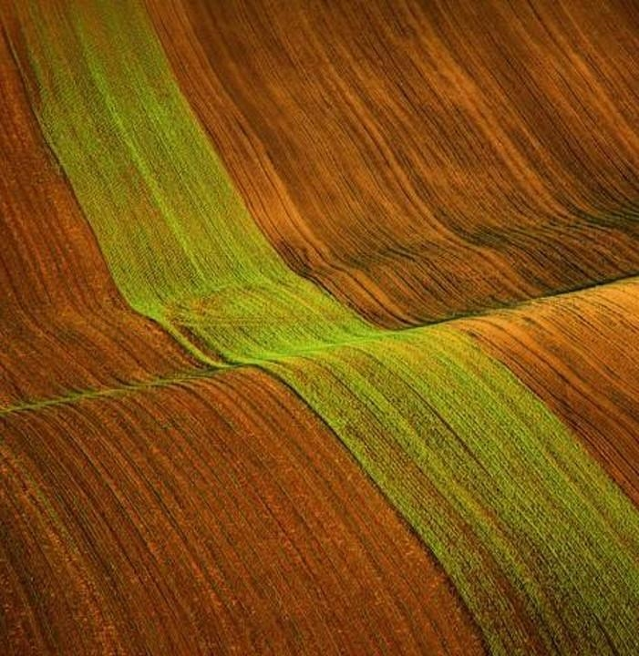
Merci
Et maintenant vos questions !
Besoin d’information supplémentaire…
Contactez-nous au 418-423-4000

